Slide 1
Доврачебная помощь пострадавшим с кровотечениями и геморрагическим шоком
Министерство здравоохранения Республики Мордовия
Государственное автономное образовательное учреждение дополнительного профессионального образования
Республики Мордовия
«Мордовский республиканский центр повышения квалификации специалистов здравоохранения»
Преподаватель высшей категории
Преподаватель высшей категории Ефремова Наталья Ивановна

Slide 2
Кровотечение
Излитие крови из кровяного русла
Первичное
Вторичное

Slide 3
Виды кровотечений
Артериальное
Венозное
Паренхиматозное
Капиллярное
Смешанное

Slide 4
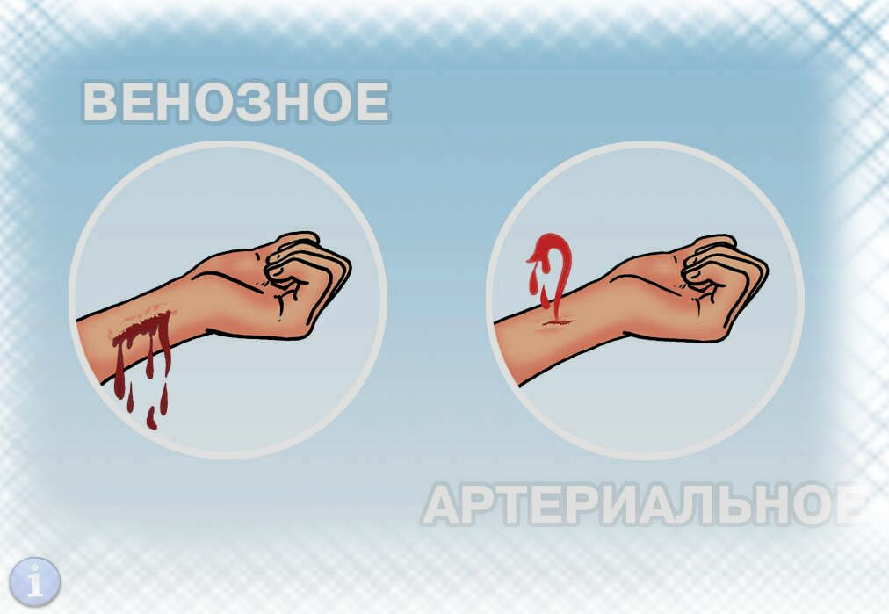

Slide 5
Признаки кровопотери
Жажда
Шум в ушах
Сонливость
Кожа бледная, холодная, липкий пот
Падение АД
Частый мягкий пульс

Slide 6
Степени кровопотери
Умеренная
не более 25% ОЦК (1,5 л)
Большая
30 % - 40 % ОЦК (1,5 – 2 л)
Массивная
Более 40% ОЦК (2 л)

Slide 7
Эмпирические методы определения объема кровопотери
Вид травмы | Кровопотеря
Гемоторакс | 1,5 -2 л
Перелом одного ребра | 0,2 – 0,5 л
Травма живота | До 2 л
Перелом костей таза (забрюшинная гематома) | 3,0 – 5,0
Перелом бедра | 1,0 – 2,5 л
Перелом плеча/голени | 0,5 -1,5 л
Перелом костей предплечья | 0,2 – 0,5 л
Перелом позвоночника | 0,5 -1,5 л
Скальпированная рана размером с ладонь | 0,5 л

Slide 8
Стадии геморрагического шока
Централизации кровообращения (компенсации)
Кризиса микроциркуляции (декомпенсации)
Необратимого шока

Slide 9
Клиника стадии компенсации шока
Больной возбужден или спокоен
Кожа бледная, холодная, липкий пот
САД – норма или понижено, ДАД - повышено
Пульс частый, слабого наполнения
Одышка
Индекс Альговера 1

Slide 10
Клиника стадии декомпенсации шока
Заторможенность, прострация
Бледность, мраморность, акроцианоз
«+» симптом «бледного пятна»
САД и ДАД снижены
Индекс Альговера 1,5 - 2

Slide 11
Клиника необратимого или рефракторного шока
Полиорганная недостаточность
Отсутствие эффекта от терапии
Терминальное состояние

Slide 12
Шоковый индекс Альговера
Индекс шока Альговера | Объем кровопотери
0,8 | 10 %
0,9 – 1,2 | 20 %
1,3 – 1,4 | 30 %
1,5 | 40 %
2 | 50 %
Объем крови у мужчин 5200 мл, у женщин 3900 мл

Slide 13
Тест наполняемости капилляров
Симптом «белого пятна» позволяет оценить капиллярную перфузию. Его проводят путем нажатия на ноготь пальца, кожу лба, мочку уха. В норме цвет восстанавливается через 2 с, при положительной пробе – через 3 и более секунд.

Slide 14
Мероприятия неотложной помощи
Позиционирование пациента
Остановка кровотечения
Восполнение ОЦК
Ингаляция кислорода
СЛР
Обезболивание

Slide 15
Методы остановки кровотечения
Давящая
повязка
Тугая тампонада раны
Сгибание конечности
Пальцевое прижатие артерии
Наложение жгута
Крово-останавливающий зажим

Slide 16
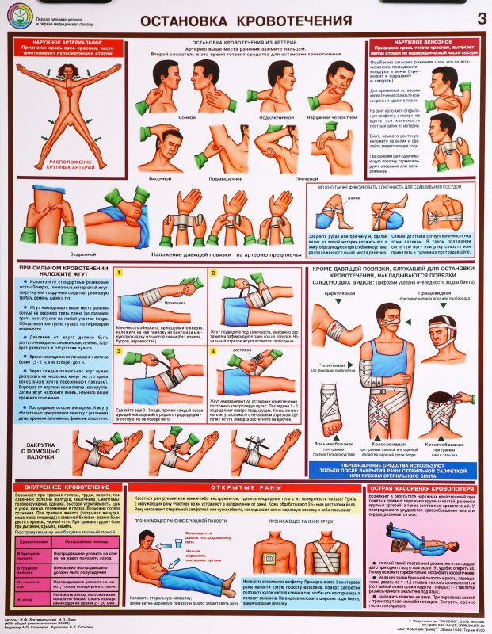

Slide 19
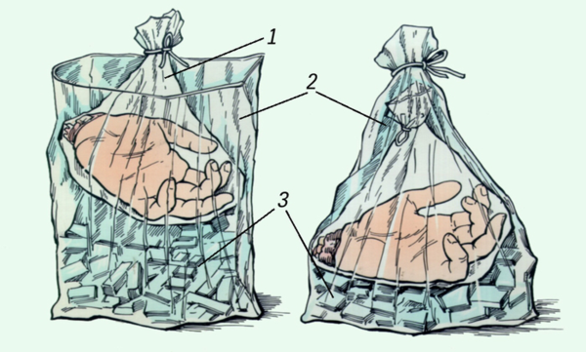

Slide 20
Давящая повязка
Показания
Ранение без признаков повреждения крупного сосуда
Недостатки
Сдавливает ткани
Нарушает кровообращение в периферических отделах

Slide 21
Наложение жгута
При повреждении сосудов конечностей
Подмышечная впадина
Верхняя треть плеча
Средняя и нижняя трети бедра
Метод Микулича при повреждении сонной артерии

Slide 22
Правила наложения жгута
На ткань
Записка
Иммобилизация конечности
Жгут не бинтовать
2 часа – летом, 1,5 -зимой
Смена положения жгута

Slide 23
Сгибание конечности
Приподнятое положение конечности при повреждении вен
Сгибание коленного сустава при ранении подколенной артерии
На сгибательную поверхность необходимо укладывать матерчатый валик
Сгибание локтевого сустава при повреждении плечевой артерии в локтевом сгибе
Сгибание тазобедренного сустава при повреждении бедренной артерии в паховой области

Slide 24
Пальцевое прижатие крупных сосудов к кости
На конечностях сосуды прижимают выше раны, на шее - ниже
Сонную артерию - к поперечному отростку VI шейного позвонка
Подключичную артерию - к I ребру
Подмышечную артерию - к головке плечевой кости в подмышечной впадине
Бедренную артерию - к горизонтальной ветви лобковой кости

Slide 25
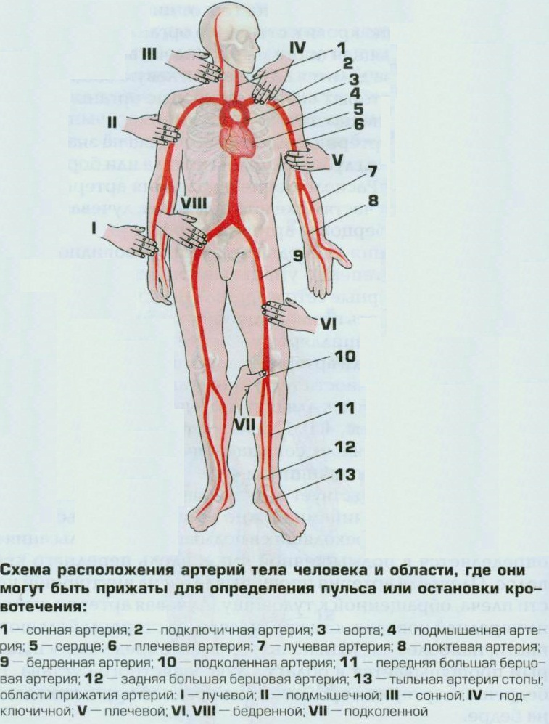

Slide 26
Положение пострадавшего при транспортировке
ВЧК
На левом боку
Повреждение груди
Возвышенное
Повреждение живота
Лежа на спине

Slide 27
Цель инфузионной терапии
При остановленном кровотечении
АД 90 мм.рт.ст. к 10-15 минуте от начала лечения
При не остановленном кровотечении
АД 70 - 80 мм.рт.ст.

Slide 28
Инфузионная терапия
I степень
Солевые растворы в объеме, превышающем кровопотерю в 2-3 раза
В первые 10 минут ввести 800 мл
II степень
Коллоиды + кристаллоиды 1:1
В первые 10 минут ввести 800 мл, затем 800 мл коллоидов
III- IV степень
Одновременно в 2 вены коллоиды и кристаллоиды в соотношении 1:2
Скорость инфузии 250-500 мл/мин, за 1-й час -2-4 литра

Slide 29
Критерии эффективности
Теплая, сухая, розовая кожа
Стабилизация АД
Восстановление диуреза

Slide 30
Цели медицинской сортировки
Выявление локализации источника кровотечения
Определение характера кровотечения (наружное, внутреннее)
Срочность и объем медицинской помощи
Показания к эвакуации, ее очередность, вид транспорта

Slide 31
Литература
Верткин А.Л. Скорая медицинская помощь. Руководство для фельдшеров: учеб.пособие / А.Л. Верткин.- М.:ГЭОТАР – Медиа, 2013. - 400 с.: ил.
Кошелев А.А. Медицина катастроф. Теория и практика: Учеб пособие.- СПб.: «ЭЛБИ – СПб», 2005. – 320с.: ил.
Неотложная медицинская помощь: учебно – методическое пособие для специалистов со средним медицинским образованием. В 2-х частях / составитель Д.Б. Якушев. – Саранск, 2014.
Суворов А.В. Основы диагностики и терапии неотложных состояний: руководство для врачей / А.В. Суворов, К.А.Свешников, Д.Б.Якушев. – Н.Новгород: Издательство Нижегородской государственной медицинской академии, 2010. – 400 с.: ил.
Медицина катастроф (основы оказания медицинской помощи пострадавшим на догоспитальном этапе) / Под редакцией Х.А. Мусалатова.- М.: ГОУ ВУНМЦ МЗ РФ, 2002. – 448 с.: ил.
http://doctorvic.ru/bolezni-i-sostoyaniya/emergency/cherepno-mozgovaya-travma
http://immunologia.ru/doctor/doctor-14-01.html

Slide 32
Доврачебная помощь пострадавшим с кровотечениями и геморрагическим шоком
Министерство здравоохранения Республики Мордовия
Государственное автономное образовательное учреждение дополнительного профессионального образования
Республики Мордовия
«Мордовский республиканский центр повышения квалификации специалистов здравоохранения»

